Slide 1

La gestion de projet ICT selon SCRUM
Pierre-Emmanuel Dautreppe – Norman Deschauwer
CEFORA asbl – SIN 92

Slide 2
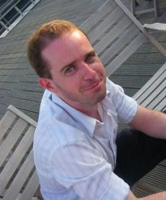
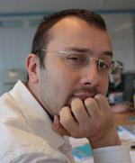
Pierre-Emmanuel DAUTREPPE
Architecte Microsoft.NET
Coach eXtreme Programming
pierre@dotnethub.be
www.pedautreppe.com
Norman DESCHAUWER
SCRUM Practitionner
Team Leader
norman@dotnethub.be
www.methode-agile.org

Slide 3

http://www.dotnethub.be
Conférences gratuites ouvertes à tous, en soirée
  Microsoft.NET
  Méthodes Agiles
Cours CEFORA
  SIN 81 : Les méthodes Agiles dans le développement de logiciel (1 jour)
  SIN 92 : La gestion de projet ICT selon SCRUM (2 jours)
Formation et coaching personalisé

Slide 4

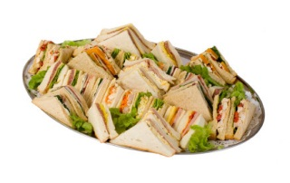
Backlog – Sprint 1
Daily Scrum
Planning Game
User Story 1
User Story 2
User Story 3

Slide 5

Backlog – Sprint 1
Présentation CEFORA
L’agile et nous. Et vous ?
Introduction à SCRUM
Atelier : Toutou Chic !
Des outils Agiles
(ou non)

Slide 6
Backlog – Sprint 2
Retour sur le build
Daily Scrum
User Story 1
User Story 2
User Story 3
Revue de sprint
Cloture

Slide 7
Backlog – Sprint 2
Feedback Jour 1
Atelier : Les 9 Cases
Atelier : Théorie des contraintes – Part 1
Atelier : Théorie des contraintes – Part 2
Faisons une rétrospective
Cloture

Slide 8
Planning – Jour 1
Présentation CEFORA
L’agile et nous. Et vous ?
Introduction à SCRUM
Atelier : Toutou Chic !
Des outils Agiles
(ou non)

Slide 9
Planning – Jour 1
Présentation CEFORA
L’agile et nous. Et vous ?
Introduction à SCRUM
Atelier : Toutou Chic !
Des outils Agiles
(ou non)

Slide 10
Le manifeste Agile
Nous découvrons comment mieux développer des logiciels
par la pratique et en aidant les autres à le faire.
Ces expériences nous ont amenés à valoriser :
Les individus et leurs interactions plus que les processus et les outils
Des logiciels opérationnels plus qu’une documentation exhaustive
La collaboration avec les clients plus que la négociation contractuelle
L’adaptation au changement plus que le suivi d’un plan
Nous reconnaissons la valeur des seconds éléments,
mais privilégions les premiers.
http://www.agilemanifesto.org

Slide 11
Planning – Jour 1
Présentation CEFORA
L’agile et nous. Et vous ?
Introduction à SCRUM
Atelier : Toutou Chic !
Des outils Agiles
(ou non)

Slide 12
Planning – Jour 1
Présentation CEFORA
L’agile et nous. Et vous ?
Introduction à SCRUM
Atelier : Toutou Chic !
Des outils Agiles
(ou non)

Slide 13
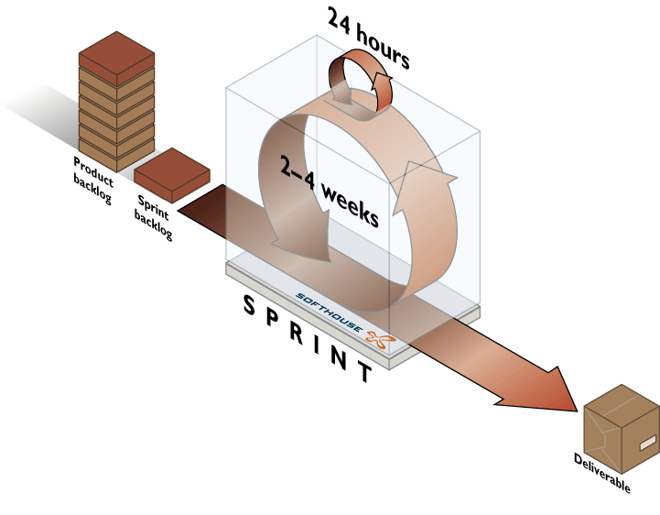
Itération - Sprint

Slide 14

Scrum Master

Slide 15
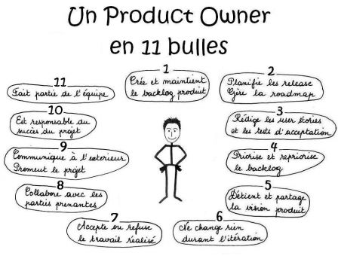
Product Owner

Slide 16
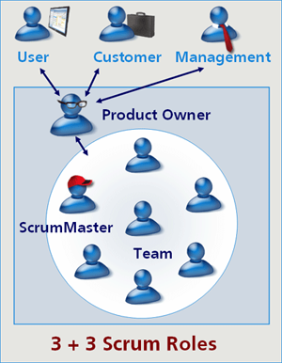
Coéquipier

Slide 17
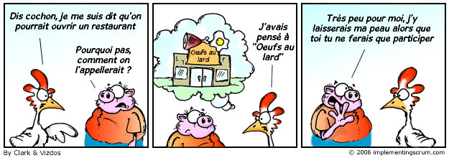

Slide 18

Taille de l’équipe

Slide 19
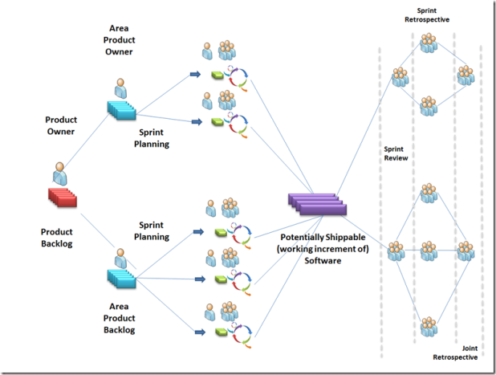
Scrum de Scrum

Slide 20
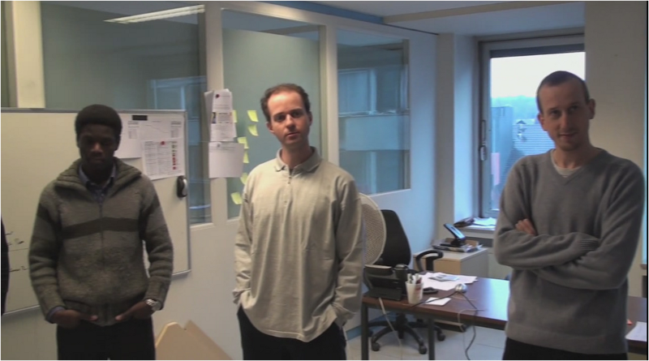
Daily Scrum
Quels blocages ai-je rencontrés ?
Qu’ai-je terminé la veille ?
Que vais-je faire aujourd’hui ?

Slide 21
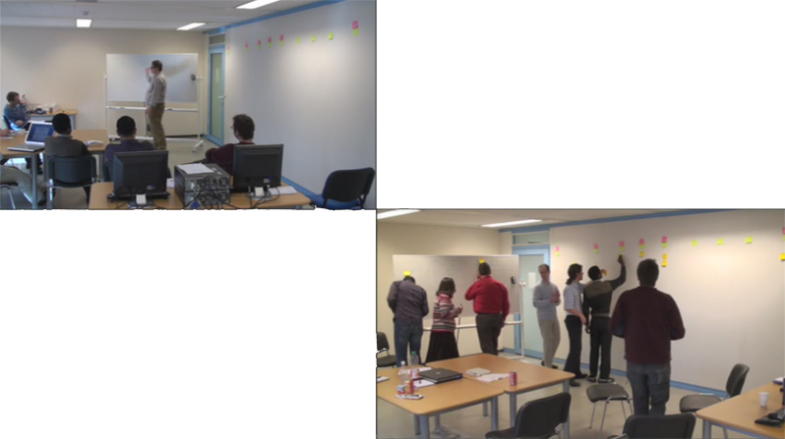
Planning Game

Slide 22

Terminé

Slide 23

Revue de sprint

Slide 24
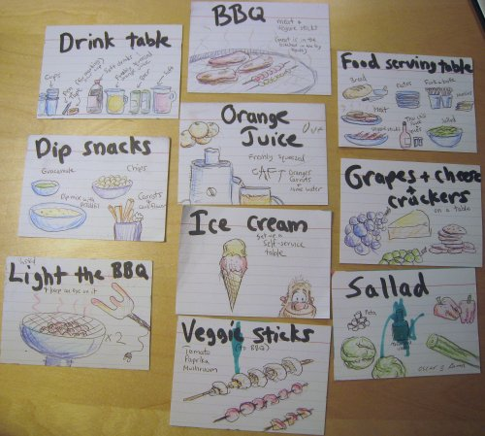
Product Backlog – Sprint Backlog

Slide 25
Planning – Jour 1
Présentation CEFORA
L’agile et nous. Et vous ?
Introduction à SCRUM
Atelier : Toutou Chic !
Des outils Agiles
(ou non)

Slide 26
Planning – Jour 1
Présentation CEFORA
L’agile et nous. Et vous ?
Introduction à SCRUM
Atelier : Toutou Chic !
Des outils Agiles
(ou non)

Slide 27


Slide 28
Planning – Jour 1
Présentation CEFORA
L’agile et nous. Et vous ?
Introduction à SCRUM
Atelier : Toutou Chic !
Des outils Agiles
(ou non)

Slide 29
Planning – Jour 1
Présentation CEFORA
L’agile et nous. Et vous ?
Introduction à SCRUM
Atelier : Toutou Chic !
Des outils Agiles
(ou non)

Slide 30
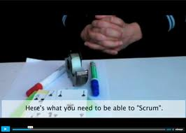
Des outils “Agiles”

Slide 31
Planning Game
Binomage
Tests Fonctionnels (automatisés)
Tests Unitaires
Refactoring
Intégration Continue
Qualité technique
“Shame of the Day”
Journée eXtreme
Tableau Blanc
Amélioration Technique
Confluence
GreenHopper
JIRA
Documentation
ROTI
Tableau des itérations
Burndown Chart
Kanban
Vélocité
Communication
Revue de sprint
Point Technique
Stand up
Partage d’information
“Mur”
Main Levée
Poker Planning
Post It
Balsamiq Mockup
Dojo

Slide 32
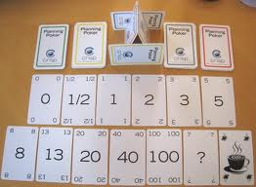
Poker Planning

Slide 33
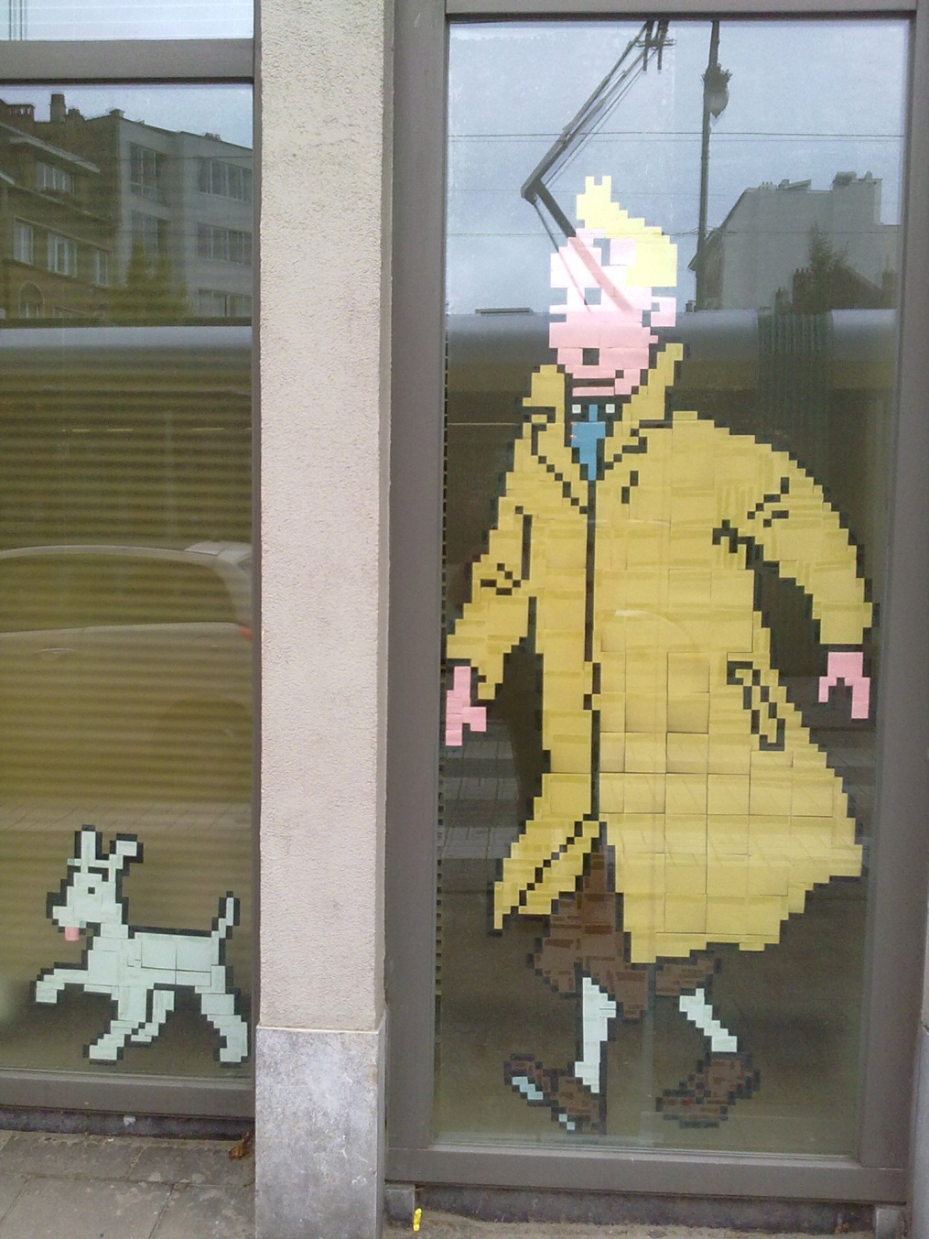

Post-It

Slide 34
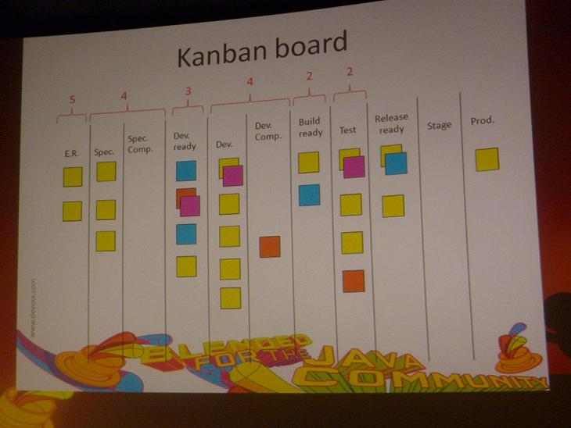
Kanban – 1/2

Slide 35
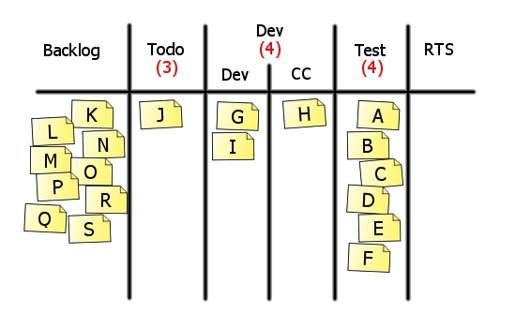
Kanban – 2/2

Slide 36
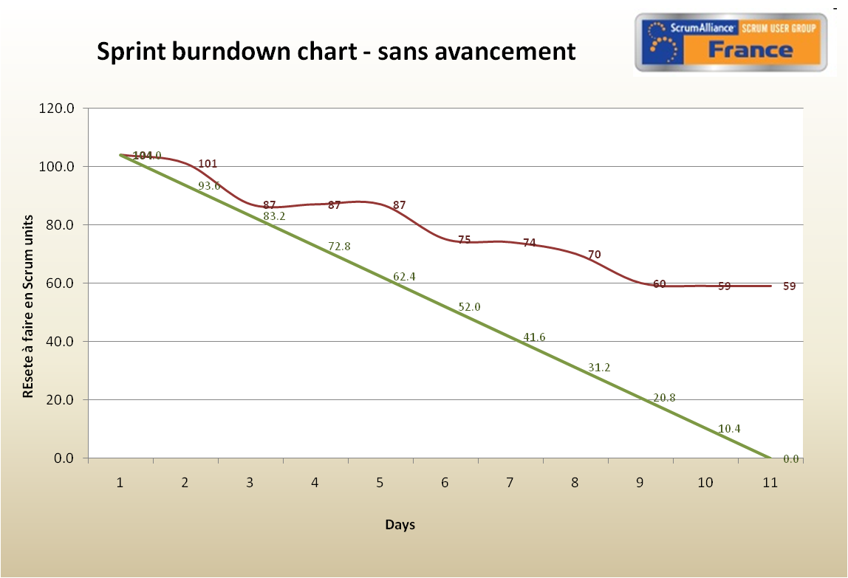
Burndown Chart

Slide 37
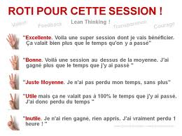
ROTI (Return On Time Investment)

Slide 38
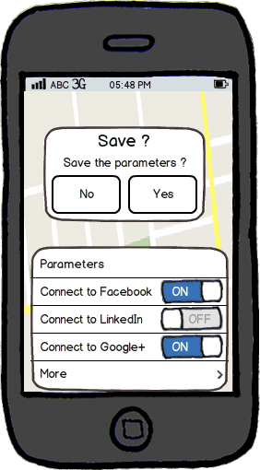
Balsamiq Mockup

Slide 39
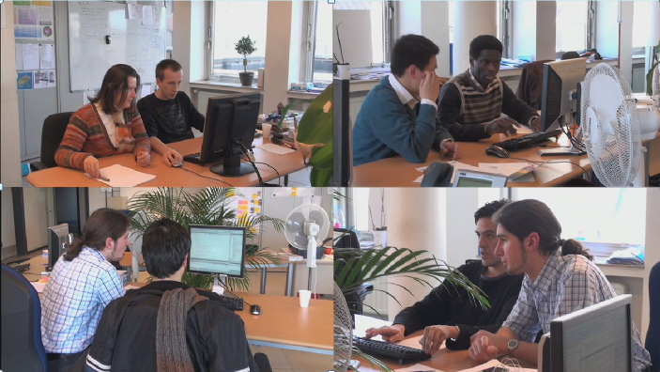
Binomage

Slide 40
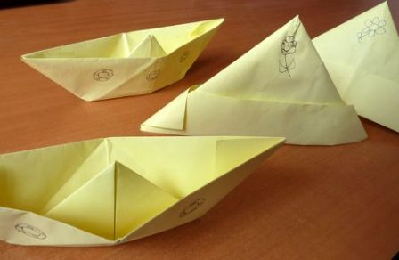
Backlog – Sprint 2
Feedback Jour 1
Atelier : Les 9 Cases
Atelier : Théorie des contraintes – Part 1
Atelier : Théorie des contraintes – Part 2
Faisons une rétrospective
Cloture

Slide 41
Backlog – Sprint 2
Feedback Jour 1
Atelier : Les 9 Cases
Atelier : Théorie des contraintes – Part 1
Atelier : Théorie des contraintes – Part 2
Faisons une rétrospective
Cloture

Slide 42

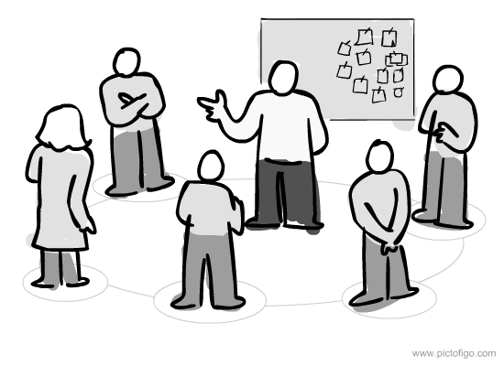
Feedback – Jour 1

Slide 43
Backlog – Sprint 2
Feedback Jour 1
Atelier : Les 9 Cases
Atelier : Théorie des contraintes – Part 1
Atelier : Théorie des contraintes – Part 2
Faisons une rétrospective
Cloture

Slide 44
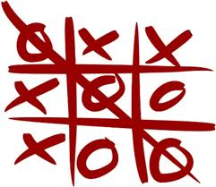

Slide 45
 | Quel est le problème ? | Qui est impacté ? | Visualiser la solution
Ouverture “Explique moi…” “Comment se fait…” | 1 | 4 | 7
Contrôle “Combien…” “Pendant combien de temps…” “Où…” “Qui…” | 2 | 5 | 8
Confirmation Rephraser Négative “Si j’ai bien compris…” “Il n’y a que…” | 3 | 6 | 9

Slide 46
Backlog – Sprint 2
Feedback Jour 1
Atelier : Les 9 Cases
Atelier : Théorie des contraintes – Part 1
Atelier : Théorie des contraintes – Part 2
Faisons une rétrospective
Cloture

Slide 47
Backlog – Sprint 2
Feedback Jour 1
Atelier : Les 9 Cases
Atelier : Théorie des contraintes – Part 1
Atelier : Théorie des contraintes – Part 2
Faisons une rétrospective
Cloture

Slide 48
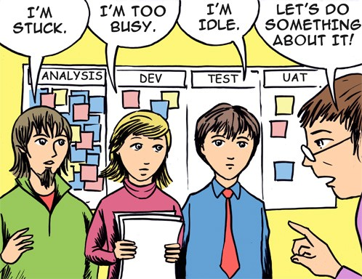

Slide 49
Backlog – Sprint 2
Feedback Jour 1
Atelier : Les 9 Cases
Atelier : Théorie des contraintes – Part 1
Atelier : Théorie des contraintes – Part 2
Faisons une rétrospective
Cloture

Slide 50
Backlog – Sprint 2
Feedback Jour 1
Atelier : Les 9 Cases
Atelier : Théorie des contraintes – Part 1
Atelier : Théorie des contraintes – Part 2
Faisons une rétrospective
Cloture

Slide 51
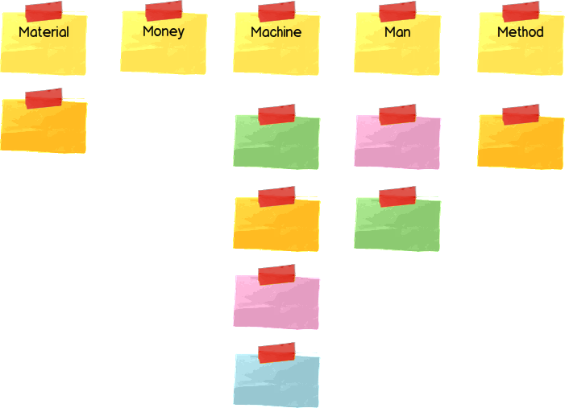
Les “5M”

Slide 52
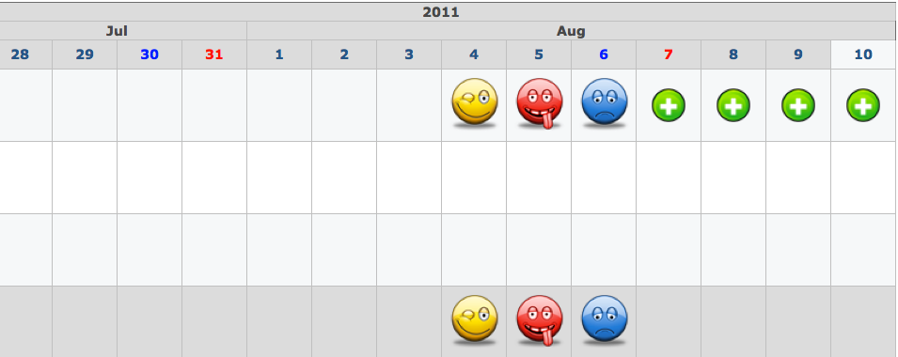
Niko-Niko

Slide 53

Keep Drop Start

Slide 54




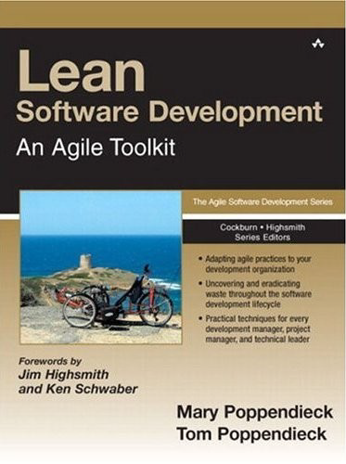



Quelques références – 1/2

Slide 55


Quelques références – 2/2
http://www.infoq.com/minibooks/scrum-xp-from-the-trenches

